Slide 1
Нетрадиционное родительское собрание
За круглым столом : Цыплята.
МБДОУ ЦРР группа «РОМАШКИ»
Провели воспитатели :
Пивцайкина М.Б
Васильева Т.В
г. Бердск 2018г

Slide 2
Родительское собрание в первой младшей группе
Лепка: «Цыплята»
Цель: Показать родителям, что работа с пластилином формирует интерес к творчеству, совершенствует наблюдательность, эстетическое восприятие, художественный вкус.
Оборудование: пластилин, готовая аппликация с киндер яйца «Цыпленок»
Подготовка к работе: составление конспекта родительского собрания с определением цели и задач; оформление на стенде для творчества работ родителей; индивидуальные беседы с родителями по мелкой моторике с использованием пластилина ; подготовка слайдов; объявление-приглашение родителей.

Slide 3
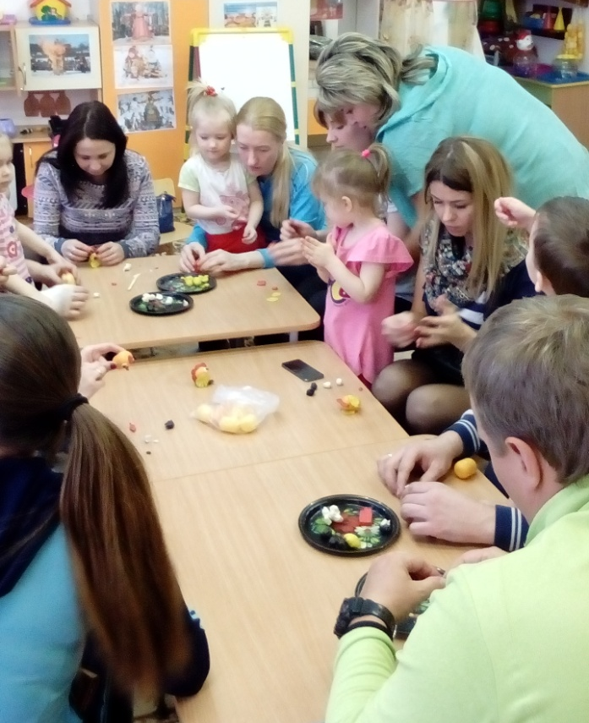
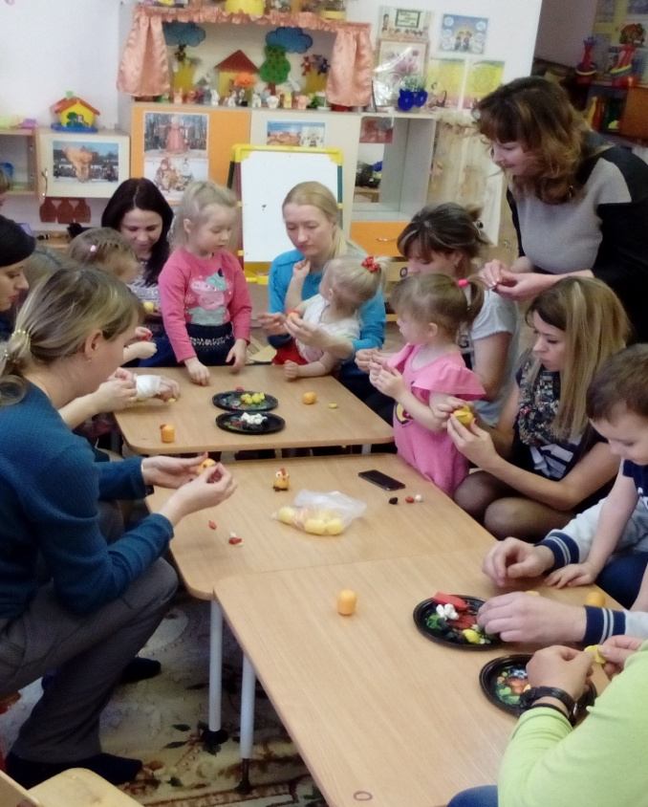

Slide 4
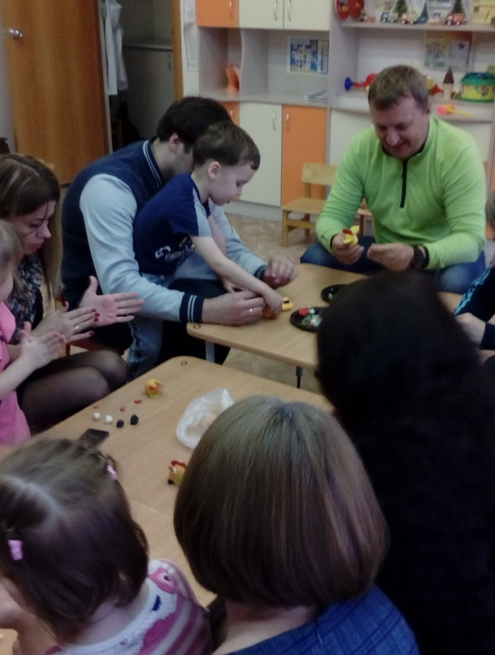
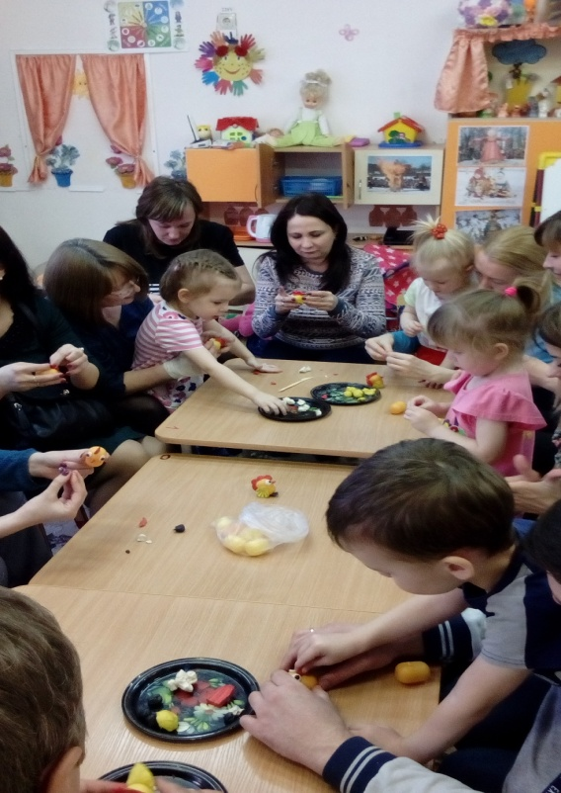

Slide 5
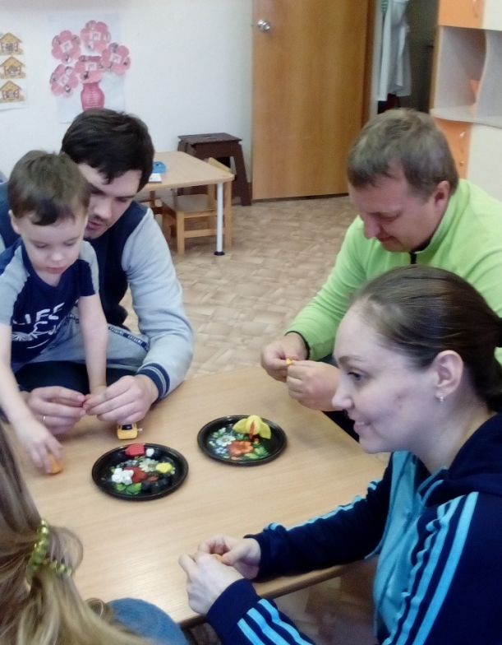
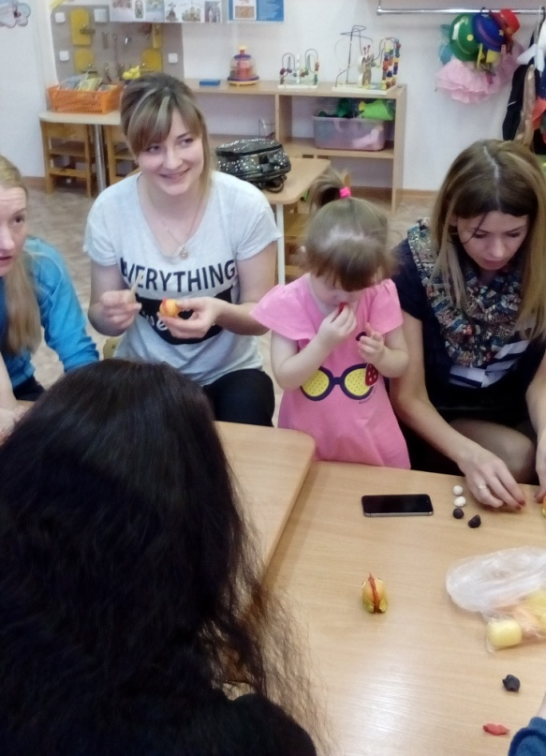

Slide 6
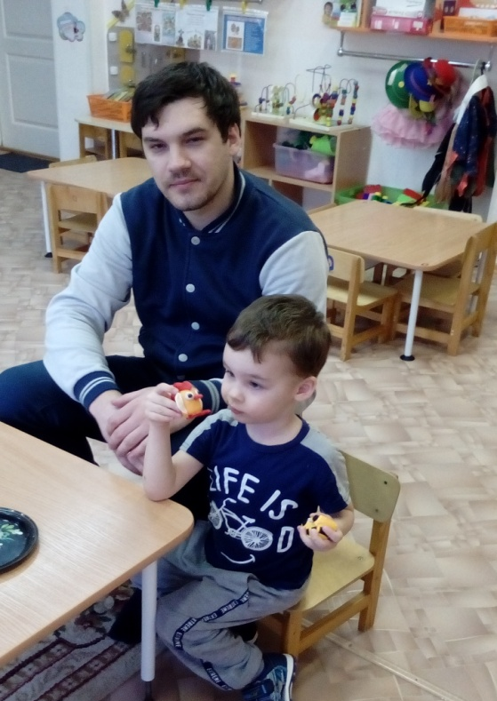
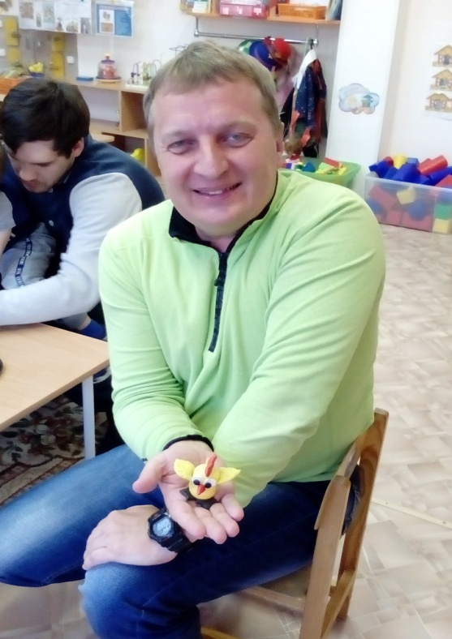

Slide 7
Спасибо за внимание

